Slide 1

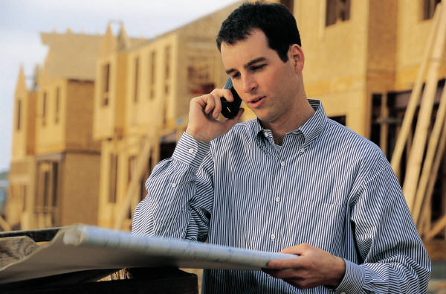

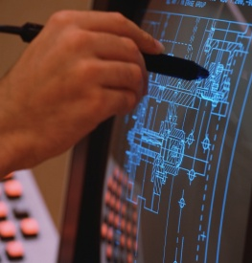
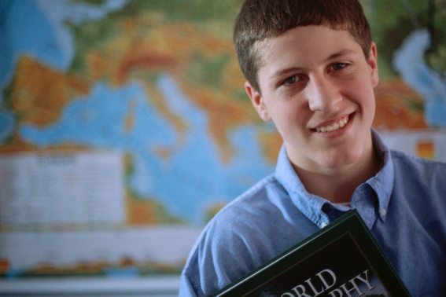
Après la troisième
Notes:
Accueil : très heureux de vous recevoir sur le site du lycée.
Je suis M Gomez, CE coordinateur et je suis accompagné ce soir des membres de l’équipe de direction :
M Lombardo
Mme Pilté
Mme Chambers
Sont également présent M Beaufils
Quel est notre objectif ce soir : Vous accompagner dans une prise de décision qui concerne la scolarité de votre enfant.
Notre réunion est prévu en 3 temps :
Présentation de ce qu’il est possible de faire après la classe de troisième
Visite de l’établissement
Retour dans cette salle pour partager un moment de convivialité autour d’une galette et d’un verre de cidre.
En effet, la classe de troisième est une étape importante dans la scolarité :
Premier examen
Premier palier d’orientation
Pour pouvoir prendre une décision, il est préférable d’être informé.

Slide 2

Les questions à se poser quand on est en troisième :
Se connaître :
Quelle durée des études ? Aptitudes dans les différentes disciplines ? Sens pratique ?...
Découvrir les parcours de formation :
Contenu d’une seconde générale et technologique, d’un bac pro ? Les différentes voies ? Les passerelles ?...
Découvrir les métiers :
Quelle est ma représentation du métier d’ingénieur informatique ? Quelles sont les qualités requises pour être enseignant ? …
Notes:
Les questions à se poser sont de tris ordres :
Connaissance de soi.
Connaissance des parcours des parcours de formation
Connaissance des métiers

Slide 3
Les questions à se poser quand on est en troisième :
Une formation :
- Quel bac ?, les options ? etc…
Un établissement :
- Importance du projet éducatif, du lieu de vie etc…
Notes:
Même projet éducatif
Parcours sécurisés jusqu’au master
Des certifications

Slide 4
Après la troisième
Enseignement Supérieur
BTS, Licence Pro, vie active
CPGE, Université(IUT, LMD), BTS, Ecoles spécialisées,…
En terminale
En terminale
En terminale générale
1 spécialité
1 série
2 options possibles
Tronc commun
2 spécialités
1 à 2 options possibles
Mention Complémentaire
En première Pro
En première Techno
En première générale
1 spécialité
1 série
2 options possibles
Tronc commun
3 spécialités
1 option possible
2nde Année
CAP
VOIE PRO
VOIE TECHNO
VOIE GENERALE
Seconde professionnelle
Seconde professionnelle
Seconde Générale et Technologique
Tronc commun, accompagnement personnalisé, option
1ère Année CAP
Seconde Générale et Technologique
Tronc commun, accompagnement personnalisé, option
1ère Année CAP
Classe de troisième
Notes:
Les différences :
L’importance de l’enseignement général et de l’enseignement pro ou technologique
La durée des études
L’importance des relations avec le milieu professionnel (stages)

Slide 5
Le Lycée d’enseignement général et technologique

Slide 6
La seconde générale et technologique
ENSEIGNEMENTS OBLIGATOIRES
Tronc commun
26 h élève
Français
Histoire Géographie
LV1 et LV2
Mathématiques
Physique chimie
SVT
EPS
EMC
Acc perso
A.P.
1 h30
ORIENTATION
SOUTIEN
Sciences numériques
SES
1 Option
1 h30 à
6 h
Enseignement général
Enseignement technologique

Slide 7
La classe de 2nde générale et technologique
Enseignements communs
Français | 4 H
Histoire-géographie | 3 H
Langue vivante A et Langue vivante B (1) (a) (b) | 5 H 30
Sciences économiques et sociales | 1 H 30
Physique-chimie | 3 H
Sciences. de la vie et de la Terre | 1 H 30
Education physique et sportive | 2 H
Enseignement moral et civique | 0 H 30
Sciences numériques | 1 H
Mathématiques | 4 H

Slide 8
Première et terminale de la voie générale

Slide 9
Première et terminale générale
ENSEIGNEMENTS OBLIGATOIRES
Tronc commun
16 h30 élève
Français ou philosophie
Histoire Géographie
LV1 et LV2
Enseignement scientifique et maths
EPS
EMC
Spécialités
3 spé en 1^{ère de 4h}
2 spé en terminale de 6h
Acc personnalisé
Acc orientation
1 option et une seconde en terminale

Slide 10
Les spécialités
Les lycées proposeront des combinaisons de 3 spécialités en 1ere et deux (parmi les trois) en terminale :
          Mathématiques
          Numérique et sciences informatiques
          Physique-chimie
          Sciences de la Vie et de la Terre
          Sciences de l'ingénieur
          Sciences économiques et sociales
          Histoire géographie, géopolitique et sciences politiques
          Humanités, littérature et philosophie
          Langues, littératures et cultures étrangères
          Littérature, langues et cultures de l’Antiquité
          Arts
          Biologie écologie (dans les lycées agricoles uniquement)

Slide 11
Les options
Des enseignements optionnels pour renforcer ses connaissances et bien se préparer à l’enseignement supérieur :
En première et en terminale les élèves de la voie générale pourront choisir un enseignement optionnel :
  Langue vivante,
  Arts, Cinéma Audiovisuel
  Education physique et sportive
  Langues et cultures de l’antiquité (cumulable avec une autre option),
En terminale, les élèves pourront également ajouter un enseignement optionnel pour enrichir leur parcours :
  « Droit et grands enjeux du monde contemporain »
  « Mathématiques expertes » s’adresse aux élèves qui ont choisi la spécialité « mathématiques » en terminale
  « Mathématiques complémentaires » s’adresse aux élèves qui n’ont
  pas choisi la spécialité « mathématiques » en terminale

Slide 12
Première et terminale de la voie technologique

Slide 13
La première et la terminale de la voie technologique
Des enseignements communs à tous les élèves :
Français (en première seulement) : 3 h
Philosophie (en terminale seulement) : 2 h
Histoire géographie : 1 h30
Mathématiques : 3h
Langue vivante A et langue vivante B : 4h
Education physique et sportive : 2 h
Enseignement moral et civique : 18 heures annuelles
En terminale
1 série
2 options possibles
En première Techno
1 série
2 options possibles
VOIE TECHNO

Slide 14
La première et la terminale de la voie technologique
L’organisation en séries est maintenue
  ST2S : Sciences et technologies de la santé et du social
  STL : Sciences et technologies de laboratoire
  STD2A : Sciences et technologies du design et des arts appliqués
  STI2D : Sciences et technologies de l’industrie et du développement durable
  STMG : Sciences et technologies du management et de la gestion
  STHR : Sciences et technologies de l’hôtellerie et de la restauration
  TMD : Techniques de la musique et de la danse
  STAV : Sciences et technologies de l’agronomie et du vivant

Slide 15
Le lycée professionnel

Slide 16
Les C.A.P & baccalauréats Professionnels
Des périodes de formation en entreprise (12 à 16 pour les CAP et 22 en bac pro).
Enseignement général : français, mathématiques, histoire-géographie, langue vivante, etc…
Enseignements professionnels spécifiques à la spécialité du baccalauréat (au moins 50% de l’emploi du temps).

Slide 17
LES LYCÉES PRIVÉS
LEAP NERMONT À CHATEAUDUN
SAINTE CROIX SAINT EUVERTE LGT ORLÉANS
INSTITUTION JEANNE D’ARC ETAMPES
SAINT PAUL BOURDON BLANC ORLÉANS
LEAP FRANZ STOCK MIGNIÈRES

Slide 18
LEAP NERMONT À CHATEAUDUN

Slide 19

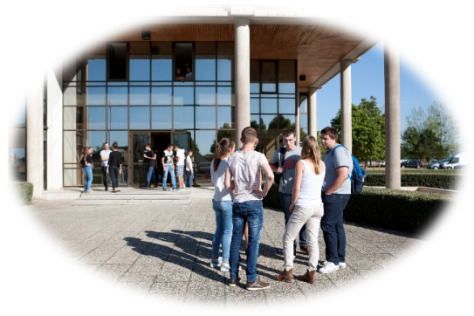
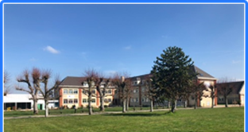
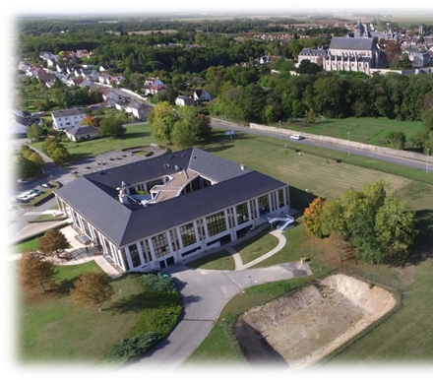

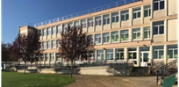




Un centre de ressources
Un centre de Formations
Scolaire – 510 élèves
  4/3 EA
  2nde GT (semaine de réussite)
  Bac technologique STAV
    Options équitation, Ag et Numérique
  Bac pro CGEA
    Conduite et gestion exploitation agricole
    Scolaire /apprentissage dès la 1ère
  Bac pro SAPAT
    Services aux personnes et aux territoires
Projet d’établissement
  Réussite des jeunes 93 %
  1er axe : accueillir et accompagner les jeunes pour réussir …
  2ème : enrichir et développer les partenariats professionnels et l’ouverture internationale…
De vraies valeurs au quotidien
Relation humaine : écoute, dialogue, aide….
Solidarité, soutien, aide personnalisée, tutorat, étude dirigée, surveillée, aide aux devoirs...
Un accompagnement spirituel..
Un lycée au Naturel

Slide 20
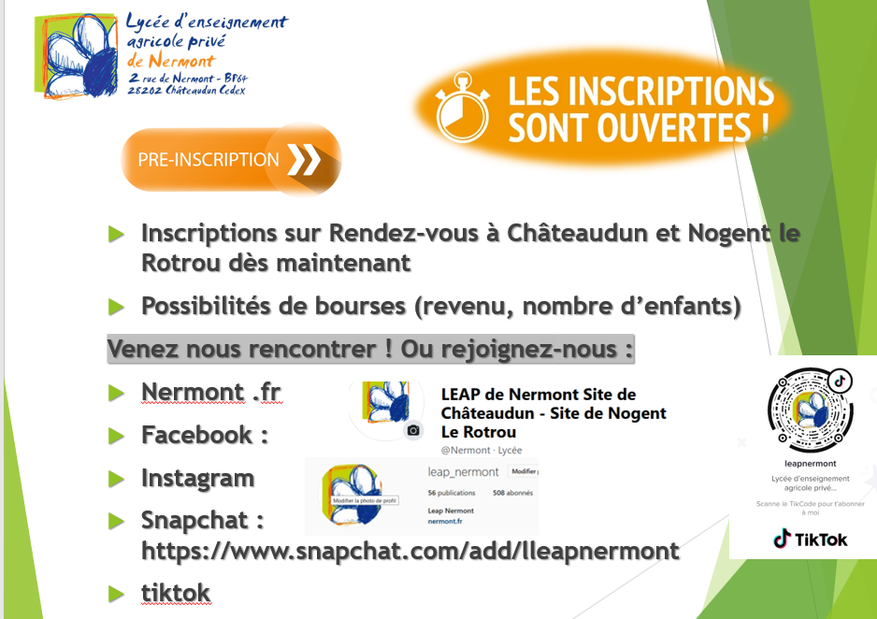

Un centre de ressources au service de la Beauce et du Perche
L’apprentissage se développe : 80 apprentis
  Bac pro mixage
  BTSA ACSE
  BTSA APV
  BTS Systèmes numériques
Des équipements adaptés :
internats filles 50 , garçons 120
Une ferme pédagogique 100 ha
Un appartement pédagogique
Des Plateaux techniques : cuisine, ateliers, ruches, laboratoires, centre équin, ateliers 4.0….
2 sites, Châteaudun sur 10 hectares
Un amphithéâtre, un village de start-up….
20 janvier, 23 mars, 24 mai 2024 (soirée) Châteaudun
3 février, 12 avril (soirée), 31 mai (soirée) et 26 juin (après-midi) Nogent le Rotrou

Slide 21
SAINTE CROIX SAINT EUVERTE LGT ORLÉANS

Slide 22


2 place du champ Saint Marc
45056 ORLEANS Cedex 1
02.38.52.27.20
legt@scse.fr

Slide 23
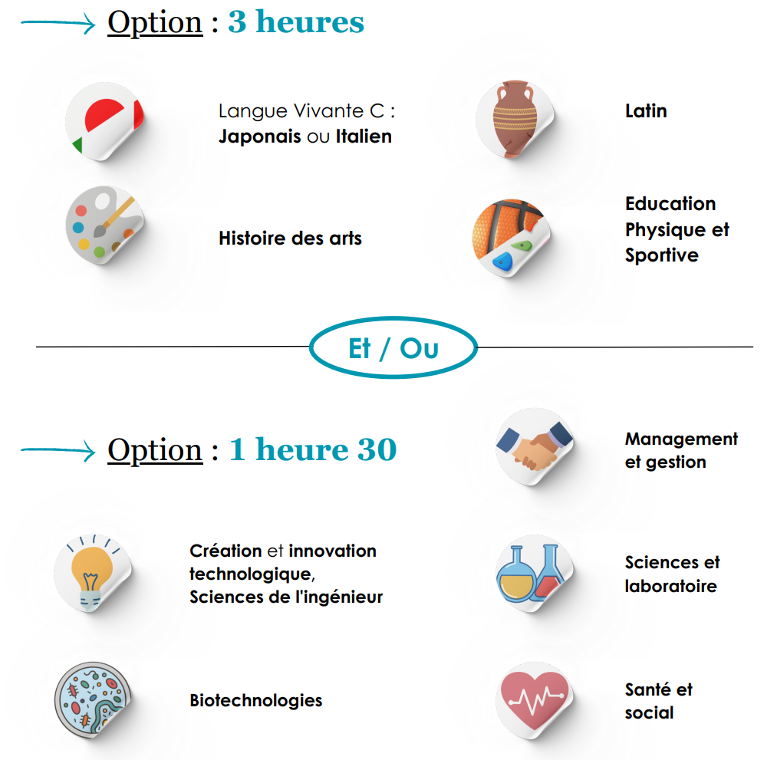



Slide 24

Une préparation efficace à l’enseignement supérieur et au baccalauréat
Une rencontre « VIP »
samedi 18 novembre 2023
(14h – 17h)
Un parcours d’orientation réfléchi
sur trois ans
Un accompagnement des familles lors des grandes étapes du lycée
Une vie scolaire au cœur du lycée
La force d’un ensemble scolaire avec deux internats

Slide 25
Une préparation efficace à l’enseignement supérieur et au baccalauréat
Portes Ouvertes du lycée
Samedi 17 février 2024
(9h – 12h30)
Un parcours d’orientation réfléchi
sur trois ans
Un accompagnement des familles lors des grandes étapes du lycée
Une vie scolaire au cœur du lycée
La force d’un ensemble scolaire avec deux internats

Slide 26
LYCÉE ST PAUL BOURDON BLANC ORLÉANS

Slide 27


Portes ouvertes :
Lycée général et technologique :
10/11/2023 de 17h à 20h
Ensemble de l’établissement :
27/01/2024 de 9h à 13h
Lycée professionnel :
24/05/2024 de 17h à 20h

Slide 28
LYCÉE JEANNE D’ARC À ÉTAMPES

Slide 29

Institution Jeanne d’Arc – Étampes
Les spécialités
NSI
Anglais
HG²SP
HLP
LLCE
MTS
PC
SES
SVT
Les options
Nouveau !
Sections européennes Allemand et Anglais
Langue Vivante C : Chinois ou Italien
Langue et Culture de l’Antiquité : Latin
Arts (Arts plastiques, Danse, Théâtre)

Slide 30

Institution Jeanne d’Arc – Étampes
Les + JDA
Journées de cohésion
Liaison 3ème - 2nde et rencontres
Tests psychopédagogiques
Stage en classe de Première
…
Parcours de formation humaine
Aimer l’avenir ! en Seconde
Les Ambassadeurs de la Fraternité
Les modules de Terminale
Les dispositifs de médiation
Le Café des Parents
Notes:
Aumônerie
Aimer l’avenir : Juste estime de soi – S’estimer justement pour entrer dans une attitude d’estime des autres – Groupe-classe promu comme lieu de contribution de chacun au bien commun
AREJ : Art du débat – Questionnement éthique – Concours national d’éloquence
Module Réussite : Besoins/Désirs/Aspirations – Réussite individuelle ou collective
Module de communication : Mieux se situer, écouter, s’affirmer gérer les conflits
Le café des Parents : Conforter la mission de parentalité

Slide 31
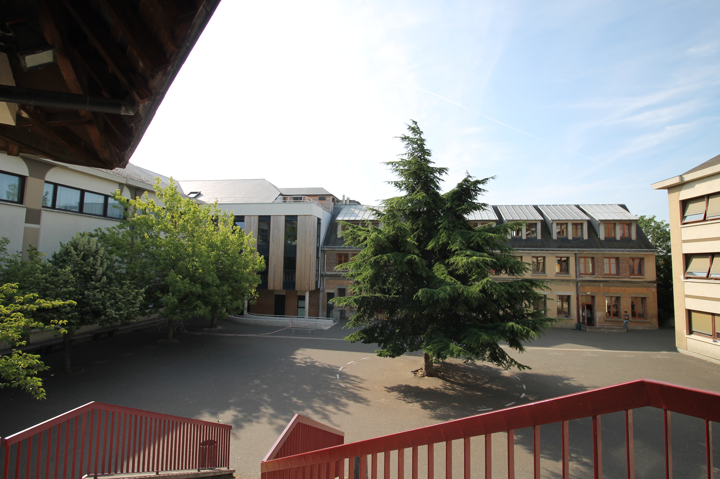

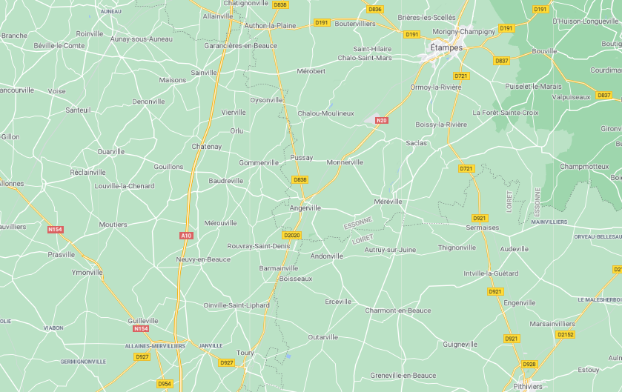

Institution Jeanne d’Arc – Étampes
Journée Portes Ouvertes
Samedi 3 février 2024
de 9h00 à 12h30

Slide 32
SAINTE CROIX SAINT EUVERTE LYCÉE PROFESSIONNEL

Slide 33


PRÉSENTATION
PRÉSENTATION
AU COLLÈGE
NOTRE-DAME
JANVILLE-EN-BEAUCE
www.scse.fr

Slide 34
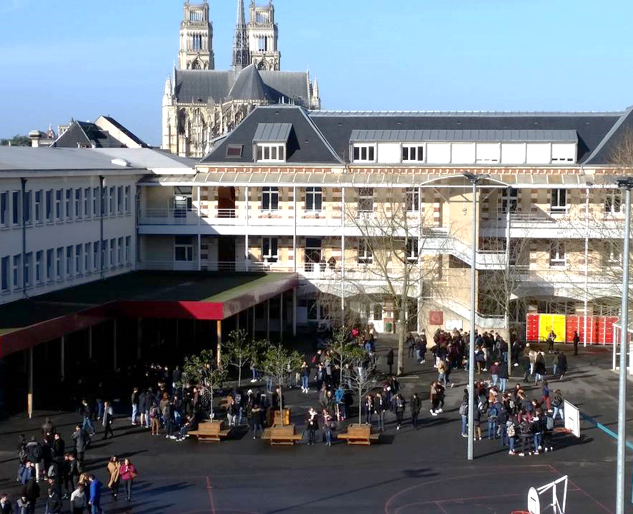



LE CAMPUS DES METIERS
[ LP-SUP-CFA-CFC ]
800+
élèves et étudiants (hors CFA-CFC), de la 3ème Prépa Métiers au Bac+3
Un accompagnement (élèves et familles) vers l’insertion professionnelle ou une poursuite d’études
PORTES OUVERTES
Un dispositif ULIS Pro pour l’inclusion d’élèves en situation de handicap
SAMEDI
17 FEVRIER
2024
1
internat filles
(site LGT)
1
internat garçons
(site CDM)

Slide 35
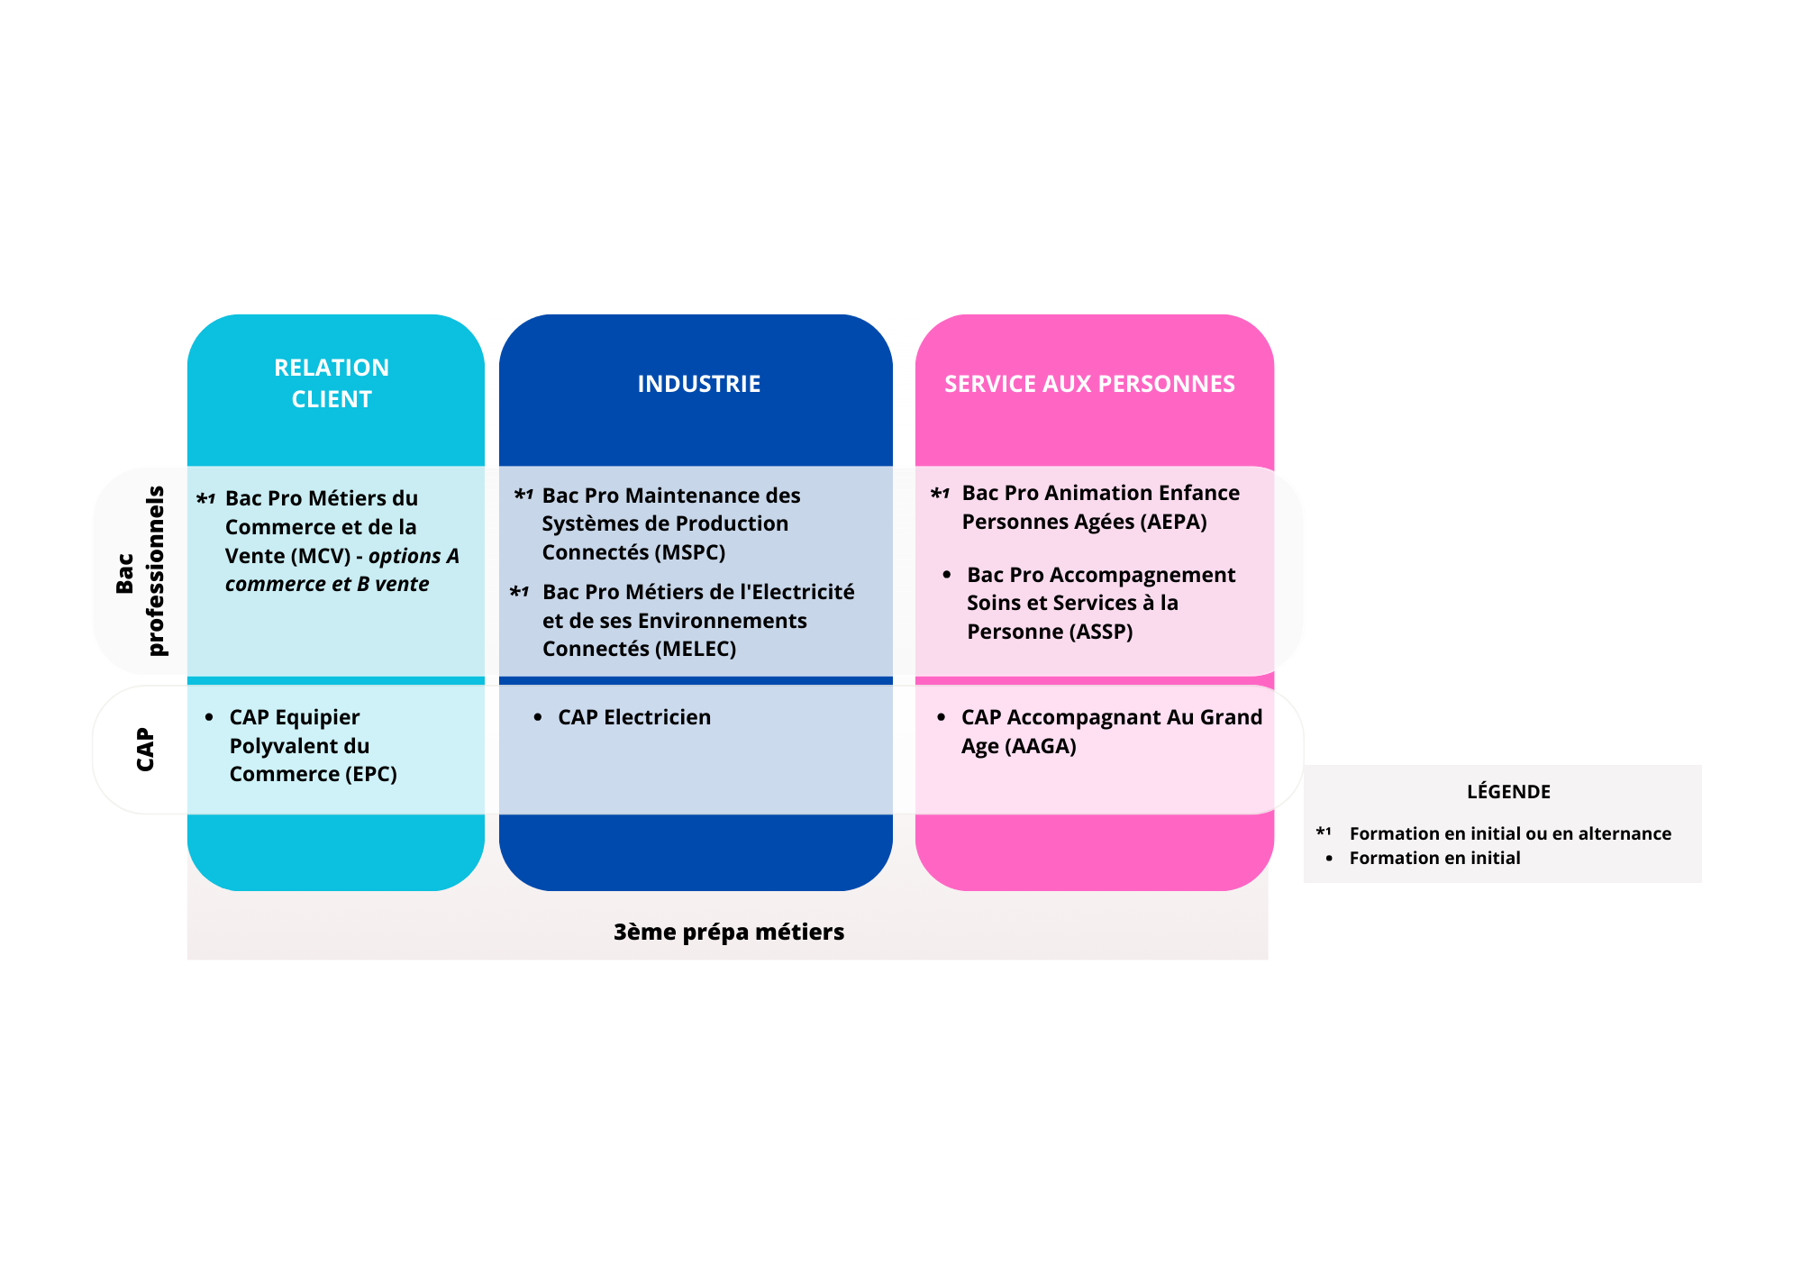

LES FORMATIONS

Slide 36
LEAP FRANZ STOCK MIGNIÈRES

Slide 37


Slide 38


